Slide 1
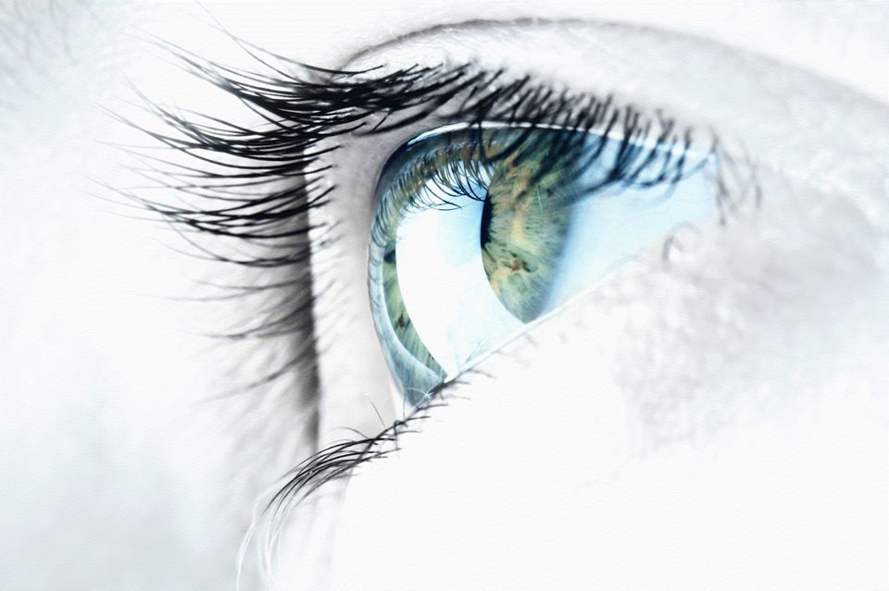
Besser Sehen. Besser Leben.
Eschenbach Optik GmbH
Professional Services VT

Slide 2
Altersichtigkeit
Können Sie
das
noch
lesen ?

Slide 3
Altersichtigkeit
Das menschliche Auge
Rechtssichtigkeit
Unser Auge funktioniert ähnlich wie eine Kamera. Ein Bild wird aus der Außenwelt aufgenommen und durch
Hornhaut, vordere Augenkammer, Pupille, Linse und Glaskörper weitergeleitet. Ist das Auge optimal gebaut,
werden die Lichtstrahlen genau auf der Netzhaut gebündelt, von wo aus nun die entstandenen Bilder mit
Hilfe des Sehnervs zum Gehirn gesendet werden. Aus der Kombination der Bildeindrücke beider Augen
entsteht dann „ein“ räumliches Bild.

Slide 4
Sehen im Alter
Mit dem Lebensalter verringert sich die Sehschärfe:
- Alterssichtigkeit (Presbyopie)
- altersbedingte Trübungen der Augenmedien
- Alterung der Netzhaut
erhöhter Lichtbedarf
Veränderung des Farbsehens
Sehschärfe in %
150
100
95
77
55
50
0
0
20
40
60
80
100
Alter in Jahren

Slide 5
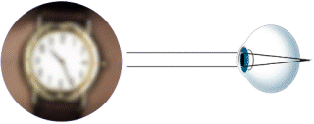
Warum fällt mir Lesen leichter, wenn die Schrift größer ist?
Bei einer Restsehschärfe unter 40 % kann
Kleingedrucktes auch mit der Brille nicht mehr gelesen werden.
Hinzu kommt ein bis zu 15mal erhöhter Lichtbedarf
um Details kontrastreich zu erkennen.
Mehr Lebensqualität durch Vergrößerung und Licht!
Für Zeitungsdruck wird eine Sehschärfe von 40 % bis 50 % benötigt.

Slide 6
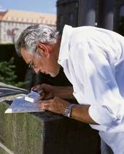
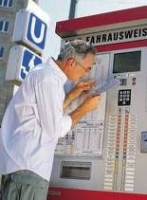
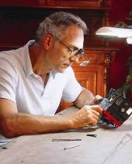
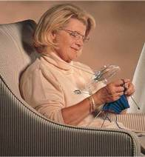
Verschiedene Sehaufgaben
Ferne Fernsehen, Orientierung, Straßenschilder
Nähe Lesen, Hausarbeiten, Handarbeiten, Hobby

Slide 7
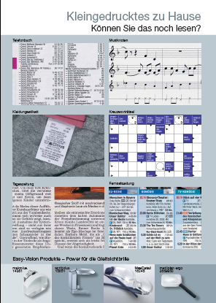
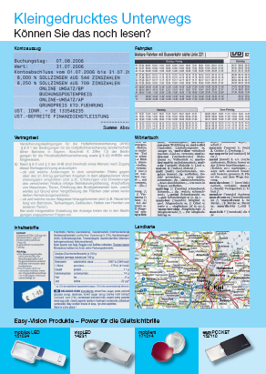
Die Leseprobe
Können Sie das noch lesen?

Slide 8
Besser sehen. Besser leben.
Unsere Hilfsmittel zeichnen sich durch eine hervorragende Qualität, ein attraktives Design und eine besonders einfache Handhabung aus.
Besser Sehen durch Vergrößerung
Entspannung für die Augen
Problemlösungen und Lebensqualität

Slide 9
Besser sehen. Besser leben.
Lebensqualität ist ...
wenn ich das Telefonbuch schnell, mühelos und ohne Lesebrille wieder lesen kann.
wenn ich Landkarten und Fahrpläne einfach benutzen kann.
wenn ich Inhaltsstoffe auf Verpackungen unterwegs entziffern kann.
wenn ich problemlos wieder Kreuzworträtsel lösen kann.
wenn ich Näh- oder Stickarbeiten ohne Anstrengung ausführen kann.
wenn ich die Tages- oder Fernsehzeitung entspannt lesen kann.
wenn ich bei der Maniküre alles deutlich sehen kann.
Und besonders schön ist es,
wenn man Lebensqualität als Geschenk erhält.

Slide 10
Besser Sehen. Besser Leben.
Altersichtigkeit (Presbyopie)
Nachlassen der Akkommodationsfähigkeit
Der Autofokus im Auge läßt nach
Lebensalter bis 10 45 55-60 80
Akkommodationsfähigkeit 20 Dpt 2 Dpt 1 Dpt max. 0,5 Dpt
Schärfeebene 5 cm 0.5m 1m 2m

Slide 11
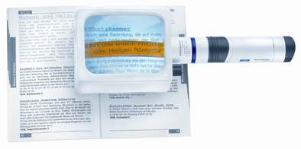
Sehschärfe
Restsehschärfe 40 % 30% 20% 10% 5 %
Vergrößerungsbedarf 1x 1.33x 2x 4x 8x
Für Zeitungsdruck wird eine Sehschärfe von 40% bis 50% benötigt!!

Slide 12
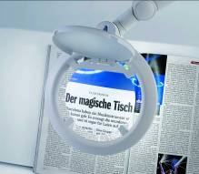
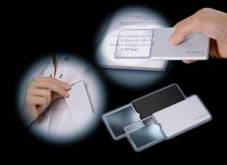
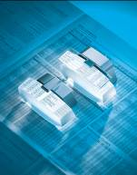
Verschiedene Sehaufgaben
Ferne Fernsehen, Orientierung, Straßenschilder
Nähe Lesen, Hausarbeiten, Handarbeiten, Hobby

Slide 13
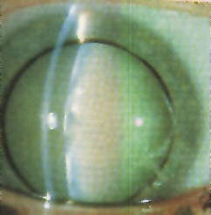
Augenkrankheiten
Grauer Star (Katarakt)
Beim Grauen Star handelt es sich um ein Eintrübung
der normalerweise klaren Augenlinse. Der Graue Star
tritt überwiegend im Alter auf, er kann aber auch
angeboren sein. Die Linse trübt sich natürlich auch,
wenn sie verletzt wird. Deshalb sollte man bei jeder
Augenverletzung umgehend den Augenarzt aufsuchen.
Auch Erkrankungen wie etwa Diabetes, können die
Entstehung begünstigen. Mit einer Operation, bei der
eine künstliche Augenlinse eingesetzt wird, lässt sich
heute meistens das Sehvermögen wieder herstellen.

Slide 14
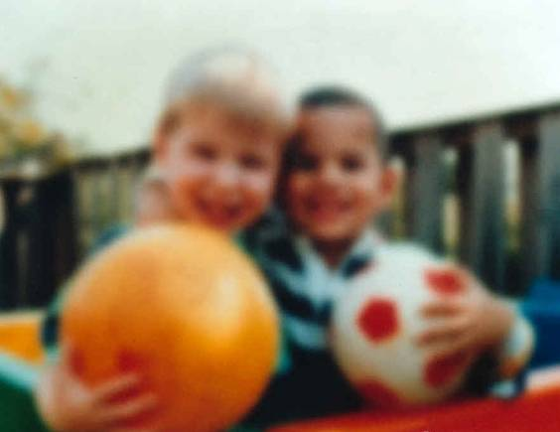
Augenkrankheiten
Seheindruck
Grauer Star (Katarakt)

Slide 15
Sehschärfe
Restsehschärfe 40 % 30% 20% 10% 5 %
Vergrößerungsbedarf 1x 1.33x 2x 4x 8x
Für Zeitungsdruck wird eine Sehschärfe von 40% bis 50% benötigt!!

Slide 16
Verschiedene Sehaufgaben
Ferne Fernsehen, Orientierung, Straßenschilder
Nähe Lesen, Hausarbeiten, Handarbeiten, Hobby

Slide 17
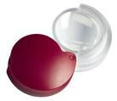
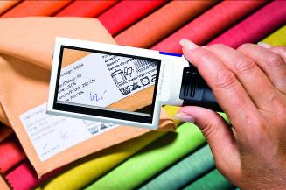
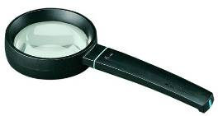
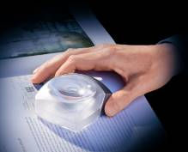
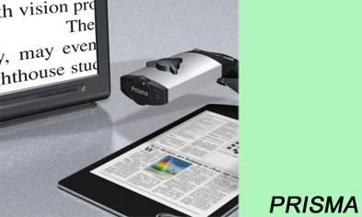
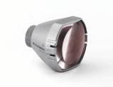
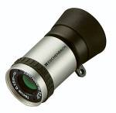
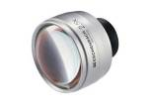
Übersicht der verschiedenen Sehhilfen

Slide 18
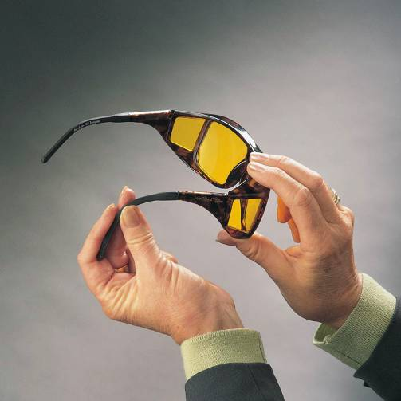
Kantenfilterbrillen
„Jetzt sind meine Augen rundum geschützt.“
Zur Reduzierung der Blendung bei erhöhter Blendempfindlichkeit.
Zur Kontrastverstärkung
Zum Tragen über die Korrektionsfassung geeignet.
Vor allem geeignet für den Einsatz im Freien
380 nm, 450 nm, 511 nm, 527 nm
Verschiedene Fassungsgrößen, Formen und Farben

Slide 19
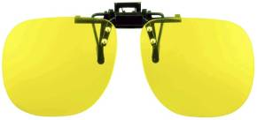
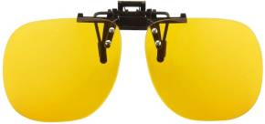
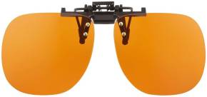
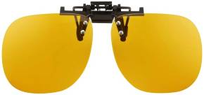
Kantenfiltervorhänger solar comfort
450 nm
527 nm
511 nm
550 nm

Slide 20
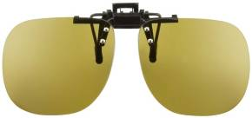
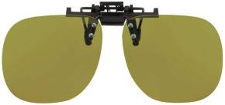
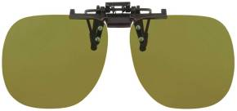
Kantenfiltervorhänger mit Polarisationsfilter
450 nm
527 nm
511 nm
550 nm
Kontrastmindernde Wetterbedingungen (Regen, Bewölkung, Sonnenstrahlen, ...)
Computerarbeit
Blendempfindlichkeit
Reflexminderung an reflektierenden Oberflächen durch integrierten Polfilter

Slide 21
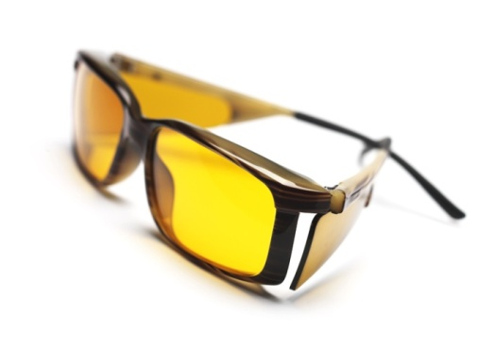
Die bessere Sonnenbrille
Erholung für Ihre Augen, mehr als eine Sonnenbrille
- schützt die Sehzellen Ihrer Augen
- das Sehen wird wieder klarer und kontrastreicher
- Blendung von oben, unten und von der Seite wird verhindert
Seitenschutz durch getönte Seitengläser
Belüftungsschlitze
Obere Innenseite geschwärzt
Diese Brillen erhalten Sie auch als Überbrillen – über die eigene Brille.

Slide 22
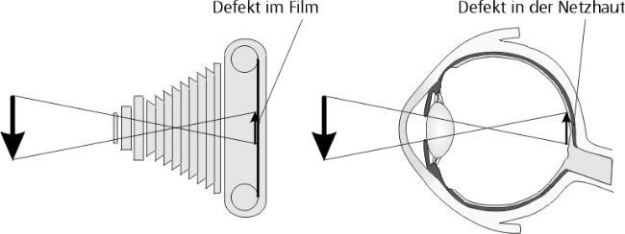
Makuladegeneration
Sehvorgang

Slide 23
Makuladegeneration
Seheindruck
Die Alterssichtigkeit entsteht durch den Verlust der Anpassungsfähigkeit des Auges an nahe Objekte und beginnt zumeist im fünften Lebensjahrzehnt. Im höheren Alter brauchen 95 Prozent aller Menschen zumindest zum Lesen eine Brille. Die Alterssichtigkeit verstärkt sich kontinuierlich, sodass der Korrektionswert der zunächst passenden Brillengläser nicht mehr ausreicht. Da sich die Verschlechterung allmählich vollzieht, wird sie von vielen Menschen gar nicht bemerkt. Sie bekommen vielleicht nur öfter Kopfschmerzen oder verlieren die Lust am Lesen.
Plötzlich fehlen ein paar Buchstaben im Text, und wenn man den Kopf bewegt, fehlen auf einmal andere. Das können die ersten Anzeichen sein.

Slide 24
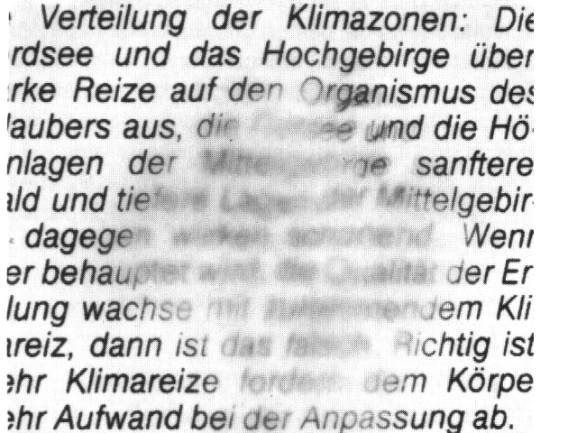
Makuladegeneration
Seheindruck

Slide 25
Makuladegeneration
Seheindruck

Slide 26
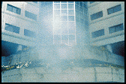
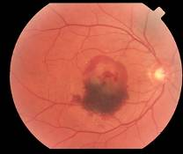
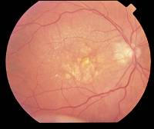
Augenkrankheiten
Altersbedingte Makuladegeneration
Unter altersbedingter Makuladegeneration versteht
man eine Schädigung der Netzhaut. Es erkrankt die
Netzhautmitte (Makula), wobei die Sinneszellen nach
und nach zugrunde gehen. Die Erkrankung führt nicht
zur Erblindung, da nur die Netzhautmitte betroffen ist.
Das zentrale Sehen ist aber leicht bis stark beeinträchtigt.
Wie kann man die Krankheit behandeln:
durch Medikamente
Laser- und netzhautchirurgische Operationen
Vorbeugung: Behandlung von Durchblutungs- und
Stoffwechselstörungen sowie Lichtschutzgläser bei
grellem Sonnenlicht

Slide 27
Sehschärfe
Restsehschärfe 40 % 30% 20% 10% 5 %
Vergrößerungsbedarf 1x 1.33x 2x 4x 8x
Für Zeitungsdruck wird eine Sehschärfe von 40% bis 50% benötigt!!

Slide 28
Verschiedene Sehaufgaben
Ferne Fernsehen, Orientierung, Straßenschilder
Nähe Lesen, Hausarbeiten, Handarbeiten, Hobby

Slide 29
Übersicht der verschiedenen Sehhilfen

Slide 30
Besser sehen. Besser leben.
Fazit:
Es gibt keine Sehhilfe für alle Sehaufgaben.
Aber:
Es gibt für jede Sehaufgabe eine Sehhilfe!!
Umgewöhnung: Das Neue Sehen
Erhöhung der Lebensqualität
Mehr Unabhängigkeit

Slide 31
Vielen Dank für Ihre Aufmerksamkeit!
Auf
Wieder
Sehen

